Slide 1
ЕОСДО 3.0 от команды «Эффективность»
Брекер Е.Е. | Ростовская АЭС, Начальник участка программного обеспечения
Кико А.Г. | Студент ВИТИ НИЯУ МИФИ
Веткаль М.М. | Студент филиала ДГТУ в Волгодонске

Slide 2
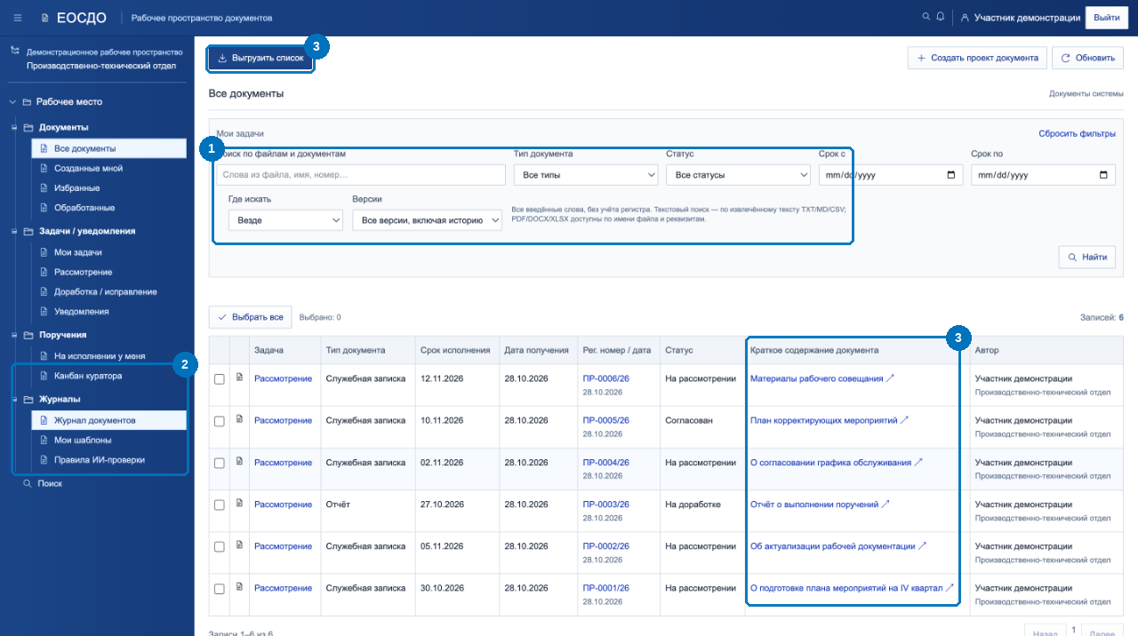
Внедренный функционал прототипа
Рабочее пространство ЕОСДО: от ручной навигации к работе с содержимым
ТЕКУЩИЙ ПРОТОТИП: РЕАЛИЗОВАННЫЕ ИНСТРУМЕНТЫ НА ЭКРАНЕ
1. Контекстный поиск и версии
Полнотекстовый поиск по извлеченному
тексту (TXT/MD/CSV) и реквизитам
PDF/DOCX/XLSX с учетом истории версий
2. Новые рабочие разделы в меню
• «Канбан куратора» — контроль поручений
• «Мои шаблоны» — пресеты реквизитов
• «Правила ИИ-проверки» — автоконтроль
3. Прямые ссылки и выгрузка
Открытие карточек в отдельных вкладках (↗)
без потери списка и выгрузка реестра в 1 клик
Все подписи отражают реально действующие функции прототипа на сайте
Скриншот действующего прототипа (eosdo-original-production.up.railway.app). Цифрами 1–3 отмечены внедренные блоки.

Slide 3
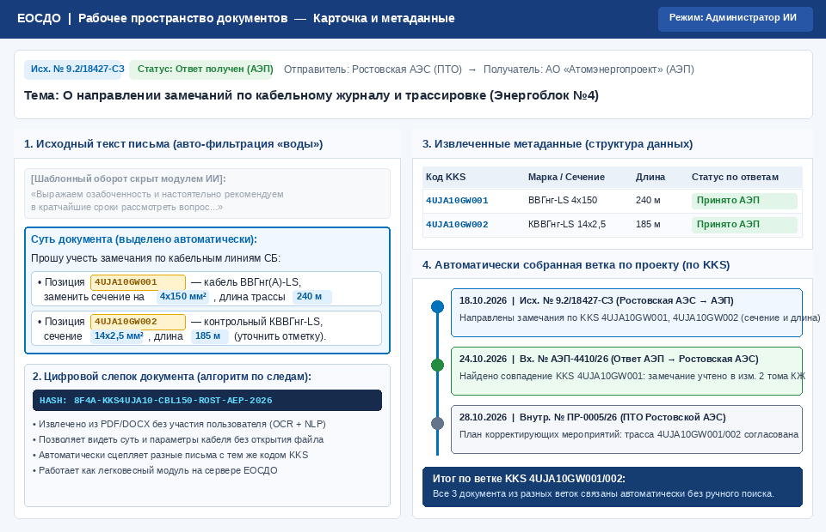
1. Извлечение метаданных и связь переписки
Вместо ручного поиска писем — автоматическая сборка данных и веток по проекту
МОДУЛЬ МЕТАДАННЫХ: KKS-КОДЫ, ПАРАМЕТРЫ И ВЕТКА ПРОЕКТА
Суть без открытия документа
Модуль отсекает шаблонные обороты
и сразу выделяет инженерные данные:
коды KKS, марку, сечение и длину кабеля
Автосборка ветки (АЭС ↔ АЭП)
По цифровому слепку и коду KKS система
связывает исходящие замечания и ответы
проектировщика в единую ветку проекта
Легковесный серверный модуль
Не требует ручного ввода тегов и связей;
сокращает поиск согласований с 30 мин
до нескольких секунд
Визуализация работы модуля извлечения метаданных (KKS, параметры кабеля) и автоматического связывания переписки.

Slide 4
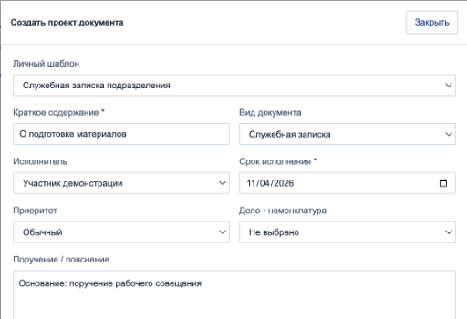
2. Личные шаблоны реквизитов
Один раз настроить
Тип документа, реквизиты,
адресатов и маршрут
Повторно использовать
Выбрать шаблон, проверить
и уточнить данные новой карточки
Показатель пилота
Время создания карточки
и число ручных заполнений
ПОСЛЕ: создание из шаблона
Скриншот текущего прототипа с учебными данными. Шаблон сохраняет реквизиты и маршрут, а не текст файла.

Slide 5
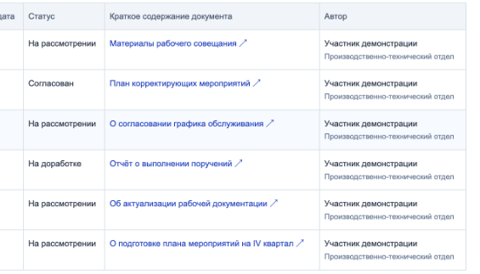
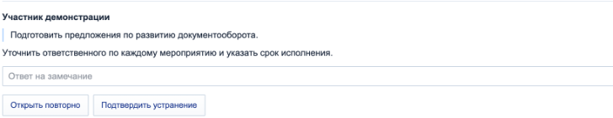
3. Работа в нескольких окнах
Список документов остаётся открытым
ОКНО 1 Реестр и прямые ссылки
ОКНО 2 Карточка документа
Карточки открываются в отдельных вкладках браузера.
Их можно вынести в окна и расположить рядом
Показатель пилота: время сравнения двух документов и число повторных поисков. На снимках учебные данные.

Slide 6
4. Документы как данные
Следующий этап развития
Оригинал хранится как прежде.
При загрузке система готовит данные для поиска и анализа
01
02
03
04
Извлечение
Контекст
Интеграция
Применение
Текст и реквизиты
из файла, включая OCR
Тип, тема и участники
Версия документа
Фрагменты текста
и векторные представления
Поиск по смыслу,
связи и сводки
Предлагаемый следующий этап. Семантическая индексация ещё не является функцией показанного прототипа.

Slide 7
Пилот и показатели
Сначала проверить три повседневных сценария
Эффект измеряем на одинаковых задачах до и после. Решение о масштабировании принимаем по результатам пилота.
Регулярные задачи (письма и служебные записки) сделать пресетами для каждого человека;
Мультиоконный доступ – позволить пользователям держать несколько открытых вкладок;
Использовать выпадающие списки в графах: «Дело»

